Slide 1
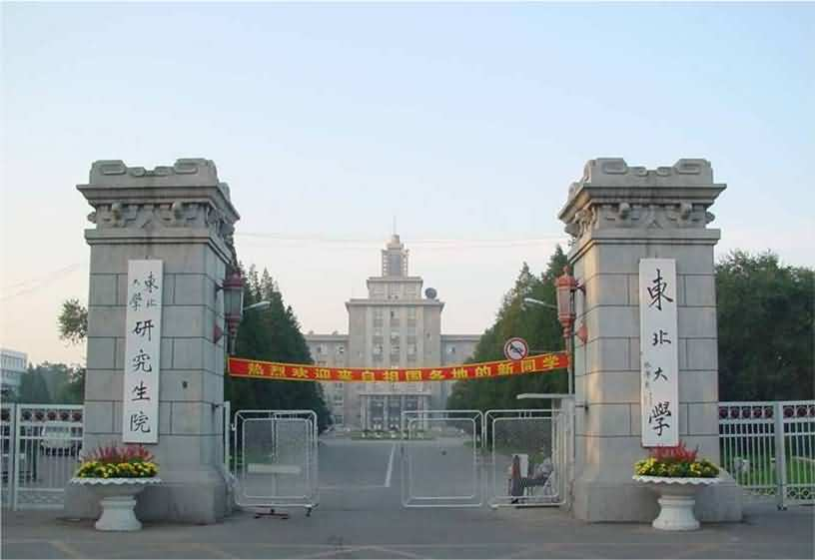

第十五单元 量子物理
Quantum Physics
第八讲 一维无限深势阱
The infinite potential well
隧 道 效 应
Tunnel Effect

Slide 2
量子力学处理微观体系问题的一般方法和步骤
1、分析、找到粒子在势场中的势能函数E_{p}，
写出薛定谔方程。
2、根据初始条件、边界条件和归一化条件确定常数,
求解 ψ 和 E 。
3、由 |ψ| ² 得出粒子在不同时刻、不同区域出现的
概率或具有不同动量、不同能量的概率。
4、进一步求出各个对应状态的各种力学量的数值，
从中了解体系的性质。
5、联系实际问题，对求得的结果加以讨论和应用。

Slide 3
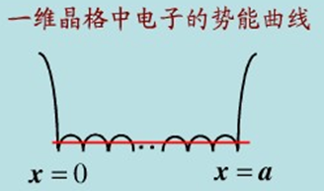
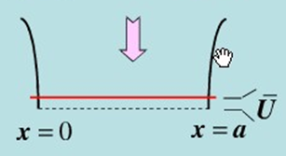
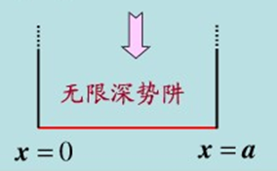
一、一维无限深势阱
如果直接用此曲线表示的势能带入薛定谔方程中，就形成一个相当困难的数学问题。
简化：用平均势能代替晶格势能
（这一步实质是不考虑电子间、
电子与晶格离子间的相互作用，
这样的电子就相当于理想气体
——自由电子气）
再一步简化：
将平均势能作为零势能
将表面势能视为无限大

Slide 4


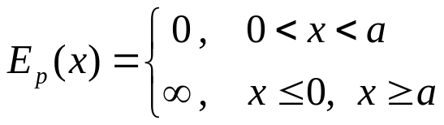
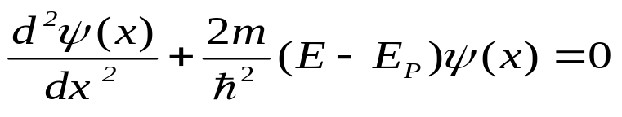

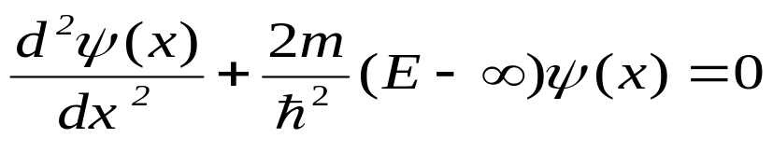

一、一维无限深势阱
1、势阱中粒子的波函数
1 2 3
E_{P} 与 t 无关，写出定态薛定谔方程
0
a
x
1）势阱外
E 为有限值，所以：

Slide 5

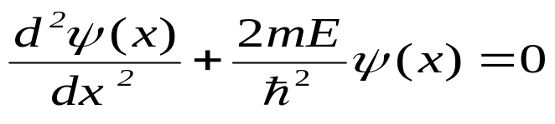
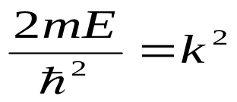
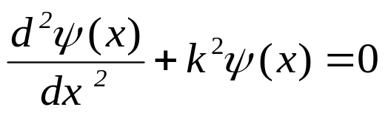


一、一维无限深势阱
1、势阱中粒子的波函数
2）势阱内
（1）解方程
0
a
x
令:

Slide 6





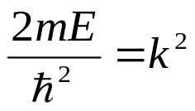
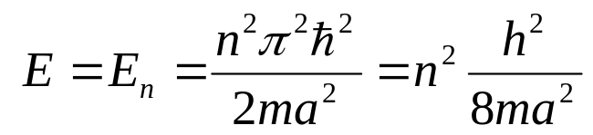
一、一维无限深势阱
1、势阱中粒子的波函数
2）势阱内
（2）确定常数 A、B
0
a
x
由波函数连续性，ψ (0) = 0 , ψ (a) = 0
n = 1， 2， 3，…
n = 0 ?
ka =nπ，
量子数：n = 1 ， 2 ，3 ，…
－－称之为能量的本征值

Slide 7
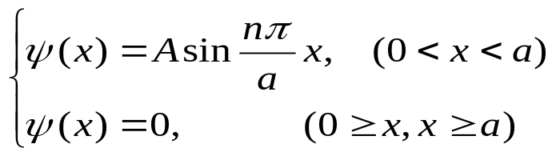
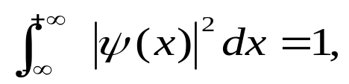
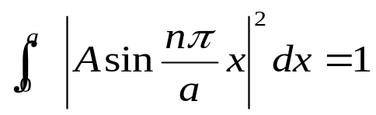
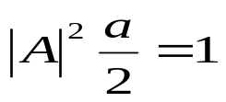
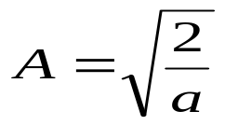
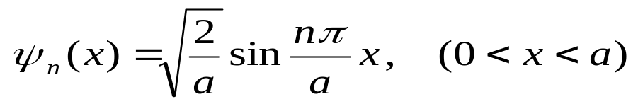
一、一维无限深势阱
1、势阱中粒子的波函数
2）势阱内
（2）确定常数 A、B
由归一化条件确定系数A，
归一化条件为：

Slide 8
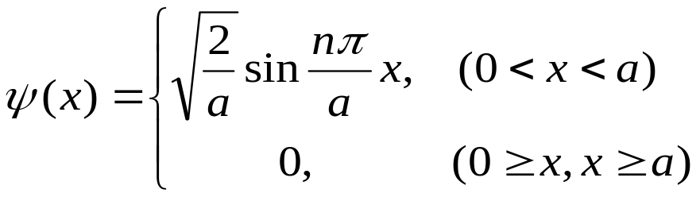
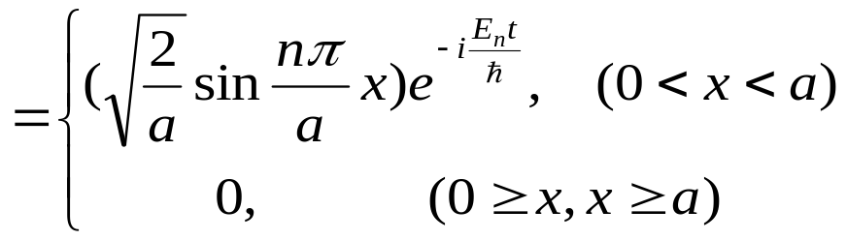
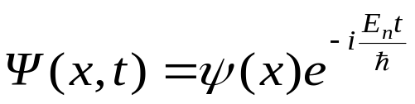
一、一维无限深势阱
1、势阱中粒子的波函数
一维无限深势阱中粒子的波函数：
考虑时间因子：

Slide 9
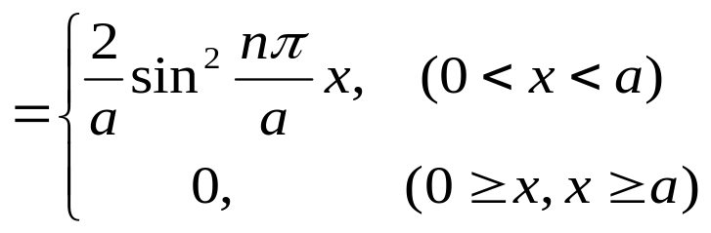
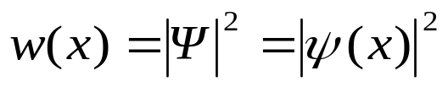
一、一维无限深势阱
1、势阱中粒子的波函数
一维无限深势阱中粒子的波函数：
概率密度函数：

Slide 10
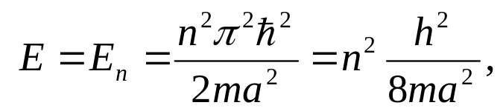

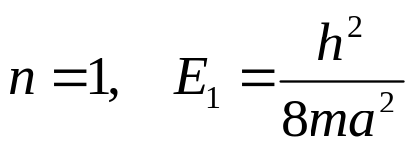

一、一维无限深势阱
2、势阱中粒子的能量
能量是量子化的
讨论：
粒子的最低能量状态称为基态，
一维无限深方势阱的基态能量为：
———零点能
与零点能相对应的，应存在零点运动，这与经典粒子的运动是相矛盾的，是经典物理不能解释的。
零点能是微观粒子波动性的表现，因为“静止的波”是没有意义的。

Slide 11
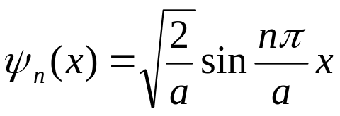

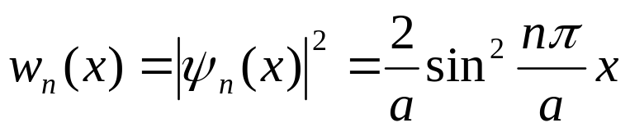
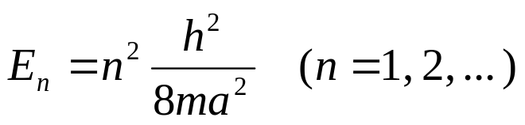
一、一维无限深势阱
2、势阱中粒子的能量
能量是量子化的
归纳:
粒子处于量子数为n的状态：

Slide 12


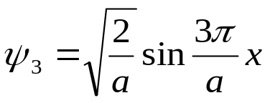






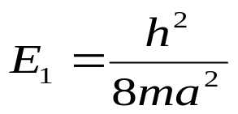
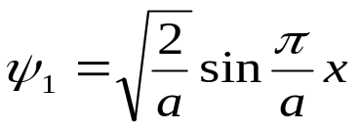

一、一维无限深势阱
一维无限深势阱中粒子的能级、波函数和概率密度
n = 3
n = 2
n = 1
0
x
0
x

Slide 13





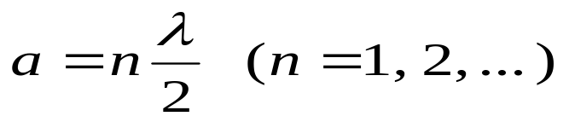



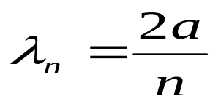



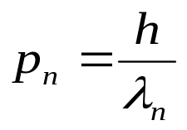
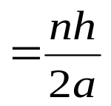





一、一维无限深势阱
3、势阱中粒子的波函数的驻波特点
处，
波函数的值皆为零。
波函数以驻波形式存在势阱中：

Slide 14
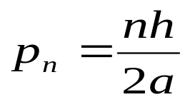
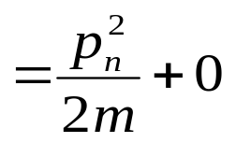

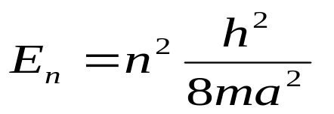
一、一维无限深势阱
3、势阱中粒子的波函数的驻波特点
势阱中粒子能量的量子化从其驻波特点中也可自然地得出。

Slide 15
一、一维无限深势阱
4、讨论
1）在经典力学中首要的是受力分析,力函数不同,牛顿方程的形式
就不同。而这里首要的是寻找势能函数,势能函数不同,薛定谔
方程的形式就不同,它们的运动状态当然就不同.
2）待定系数是由标准条件（边值条件）和归一化条件所决定，与
机械波中是完全由初始条件决定所不同,这就体现了物质波是
概率波的特点。
3）按照经典物理的观点，粒子在阱内不停地运动,因而在阱内各处
找到粒子的概率应该相等；
而量子理论指出,当粒子处于束缚态时,其在各个位置出现的概率不同。
4）从定态薛定谔方程出发,利用波函数应遵守的标准条件,可自然地
得出能量的量子化条件,而无须象玻尔那样人为地假定。
这是薛定谔方程的成功处之一。
5）基态能不为零，是经典物理不能解释的。

Slide 16


二、一维方势垒 隧道效应（势垒贯穿）Tunnel Effect
一维方势垒
E_{p0}
Ⅰ区 E_{p}( x ) = 0 ， x ≤ 0
Ⅰ Ⅱ Ⅲ
Ⅱ区 E_{p} ( x ) = E_{p0} ， 0≤ x ≤ a
Ⅲ区 E_{p} ( x ) = 0 ， x ≥ a
粒子的能量
0 a
x
经典物理：当粒子能量 E < E_{p0} 时，从经典理论来看,
粒子不可能穿过势垒进入 x > a 的区域;
量子物理：应求解定态薛定谔方程, 才能下结论。

Slide 17
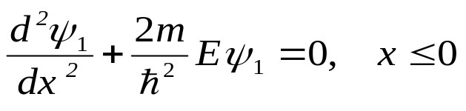
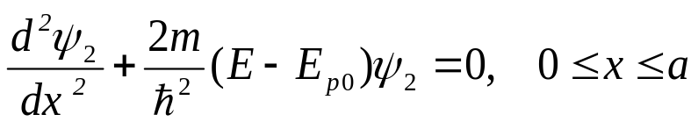

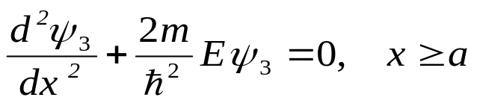
二、一维方势垒 隧道效应（势垒贯穿）Tunnel Effect
一维方势垒
E_{p0}
Ⅰ区 E_{p}( x ) = 0 ， x ≤ 0
Ⅰ Ⅱ Ⅲ
Ⅱ区 E_{p} ( x ) = E_{p0} ， 0≤ x ≤ a
Ⅲ区 E_{p} ( x ) = 0 ， x ≥ a
三区域的波函数表示为ψ₁、 ψ ₂、 ψ ₃
0 a
x
定态薛定谔方程：

Slide 18
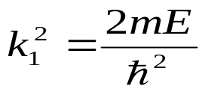
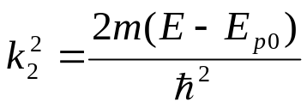
二、一维方势垒 隧道效应（势垒贯穿）Tunnel Effect
一维方势垒
E_{p0}
Ⅰ区 E_{p}( x ) = 0 ， x ≤ 0
Ⅰ Ⅱ Ⅲ
Ⅱ区 E_{p} ( x ) = E_{p0} ， 0≤ x ≤ a
Ⅲ区 E_{p} ( x ) = 0 ， x ≥ a
三区域的波函数表示为ψ₁、 ψ ₂、 ψ ₃
0 a
x
令：

Slide 19
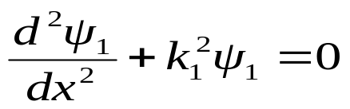
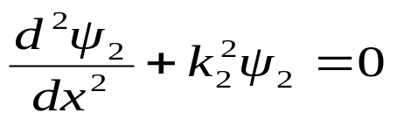
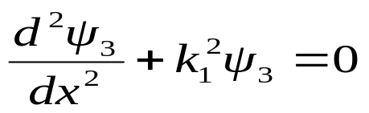
二、一维方势垒 隧道效应（势垒贯穿）Tunnel Effect
一维方势垒
E_{p0}
Ⅰ区 E_{p}( x ) = 0 ， x ≤ 0
Ⅰ Ⅱ Ⅲ
Ⅱ区 E_{p} ( x ) = E_{p0} ， 0≤ x ≤ a
Ⅲ区 E_{p} ( x ) = 0 ， x ≥ a
三区域的波函数表示为ψ₁、 ψ ₂、 ψ ₃
0 a
x
Ⅰ区
令：
Ⅱ区
Ⅲ区

Slide 20



二、一维方势垒 隧道效应（势垒贯穿）Tunnel Effect
三区域的波函数分别为：
E_{p0}
Ⅰ区
Ⅰ Ⅱ Ⅲ
Ⅱ区
Ⅲ区
三式的右边第一项表示沿x方向传播的平面波，第二项为沿x负方向传播的平面波
B₃ = 0
0 a
x
ψ₁ 右边的第一项表示射向势垒的入射波，
第二项表示被“界面（x=0）”反射的反射波。
ψ ₂ 右边的第一项表示穿入势垒的透射波，
第二项表示被“界面（x=a）”反射的反射波。
ψ ₃ 右边的第一项表示穿出势垒的透射波，
ψ ₃ 的第二项为零，因为在x>a区域不可能存在反射波(B₃=0)。

Slide 21
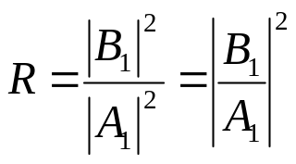
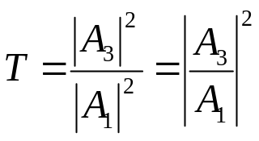
二、一维方势垒 隧道效应（势垒贯穿）Tunnel Effect
三区域的波函数分别为：
E_{p0}
Ⅰ区
Ⅰ Ⅱ Ⅲ
Ⅱ区
Ⅲ区
三式的右边第一项表示沿x方向传播的平面波，第二项为沿x负方向传播的平面波
B₃ = 0
0 a
x
定义反射系数：粒子被势垒反射的概率
定义透射系数：粒子穿过势垒的概率

Slide 22
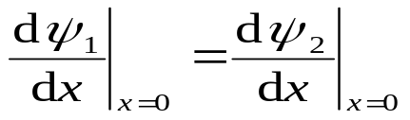

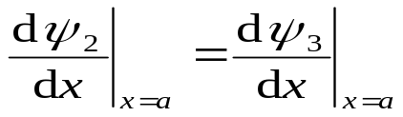

二、一维方势垒 隧道效应（势垒贯穿）Tunnel Effect
三区域的波函数分别为：
E_{p0}
Ⅰ区
Ⅰ Ⅱ Ⅲ
Ⅱ区
Ⅲ区
B₃ = 0
波函数在 x = 0 ，x = a 处连续
0 a
x
得到4个方程，再波函数的归一化条件，求出常数 A₁ 、B₁ 、 A₂ 、B₂ 和 A₃ 间关系，从而得到反射系数和透射系数.

Slide 23


二、一维方势垒 隧道效应（势垒贯穿）Tunnel Effect
E_{p0}
Ⅰ Ⅱ Ⅲ
B₃ = 0
0 a
x
入射粒子一部分透射到达 III 区，另一部分被势垒反射回 I 区 。
讨论:
(1) E > E_{p0} , R≠0, 即使粒子总能量大于势垒高度，
入射粒子并非全部透射进入 III 区,仍有一定概率被反射回 I 区。
(2) E < E_{p0} , T≠0, 虽然粒子总能量小于势垒高度，
入射粒子仍可能穿过势垒进入 III 区 —— 隧道效应。

Slide 24
二、一维方势垒 隧道效应（势垒贯穿）Tunnel Effect
E_{p0}
Ⅰ Ⅱ Ⅲ
B₃ = 0
0 a
x
入射粒子一部分透射到达 III 区，另一部分被势垒反射回 I 区 。
粒子能穿过比其能量更高的势垒，这种现象称为隧道效应(势垒贯穿)
这是微观粒子波动性的表现。
隧道效应已被许多实验所证实，并在半导体器件、超导器件、物质表面探测等现代科技领域中有着重要的应用。

Slide 25


扫描隧道显微镜(STM)
Scanning Tunneling Microscopy
1982年，IBM公司苏黎世实验室的Binning和Rohrer及其同事们共同研制成功。
由于电子的隧道效应，金属中的电子并不完全局限于金属表面之内，电子云密度并不是在表面边界处突变为零。在金属表面以外，电子云密度呈指数衰减，衰减长度约为1nm。用一个极细的、只有原子线度的金属针尖作为探针，将它与被研究物质的表面作为两个电极，当样品表面与针尖非常靠近(距离＜ 1nm)时，两者的电子云略有重叠，在两极间加上电压U_{b}，在电场作用下电子就会穿过两个电极之间的势垒，通过电子云的狭窄通道流动，从一极流向另一极，形成隧道电流I。隧道电流 I 对针尖与样品表面之间的距离极为敏感，当针尖在样品表面上方扫描时，即使其表面只有原子尺度的起伏，也将通过其隧道电流显示出来。借助于电子仪器和计算机，在屏幕上即显示出样品的表面形貌。
电子云重 叠
隧道电流 I
U_{b}
电子云
d
金属样品

Slide 26

扫描隧道显微镜(STM)
Scanning Tunneling Microscopy
与其它表面分析技术相比，STM所具有的独特优点是：
1、具有原子级高分辨率
STM在平行和垂直于样品表面方向的分辨率可达0.1nm和0.01nm，
即可分辨出单个原子。
2、可以观察单个原子层的局部表面结构，而不是整个表面的平均性质。
3、利用STM针尖，可以对原子和分子进行操纵。
重新排列原子（1990年用35个Xe原子在Ni表面拼缀出 IBM ）
——纳米技术正式诞生

Slide 27

扫描隧道显微镜(STM)
Scanning Tunneling Microscopy
与其它表面分析技术相比，STM所具有的独特优点是：
1、具有原子级高分辨率
STM在平行和垂直于样品表面方向的分辨率可达0.1nm和0.01nm，
即可分辨出单个原子。
2、可以观察单个原子层的局部表面结构，而不是整个表面的平均性质。
3、利用STM针尖，可以对原子和分子进行操纵。
1993年5月
48个铁原子排列成一个“量子围栏”，照片中反映的是电子密度的高低，围栏内是电子密度波的驻波 。

Slide 28







例15-17: 一粒子在一维无限深势阱中运动，其波函数为：
求：1) 当n=2时，求粒子出现概率最大的位置和
粒子出现概率最小的位置；
2) 当n=1时，在区间(0～a/4)发现粒子的概率是多少？
解：
1）
n=2时，波函数为:
概率密度函数：
粒子出现概率最大的位置：

Slide 29



例15-17: 一粒子在一维无限深势阱中运动，其波函数为：
求：1) 当n=2时，求粒子出现概率最大的位置和
粒子出现概率最小的位置；
2) 当n=1时，在区间(0～a/4)发现粒子的概率是多少？
解：
1）
n=2时，波函数为:
概率密度函数：
粒子出现概率最小的位置：

Slide 30






例15-17: 一粒子在一维无限深势阱中运动，其波函数为：
求：1) 当n=2时，求粒子出现概率最大的位置和
粒子出现概率最小的位置；
2) 当n=1时，在区间(0～a/4)发现粒子的概率是多少？
解：
2）
n=1时，波函数为:
概率密度函数：

Slide 31
同学们再见！

